Slide 1
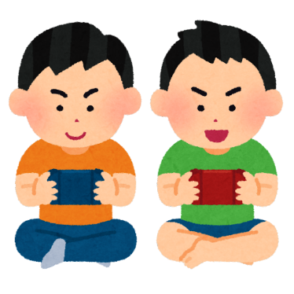
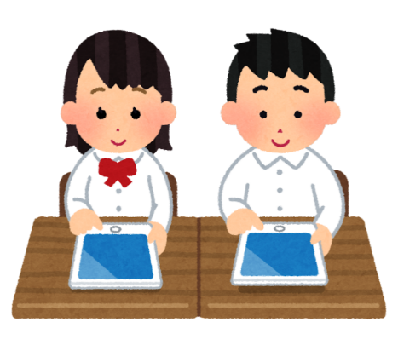
インターネットって
しってる？
パソコン
テレビでんわ
ゲーム
メール
タブレット

Slide 2
今日のめあて
インターネットの
しくみをしろう

Slide 3
学習のこんだて（メニュー）
①今日のめあて
②インターネットについて
③インターネットの「よいところ」と
「わるいところ」についてかんがえ
てみよう
④学習をふりかえろう

Slide 4
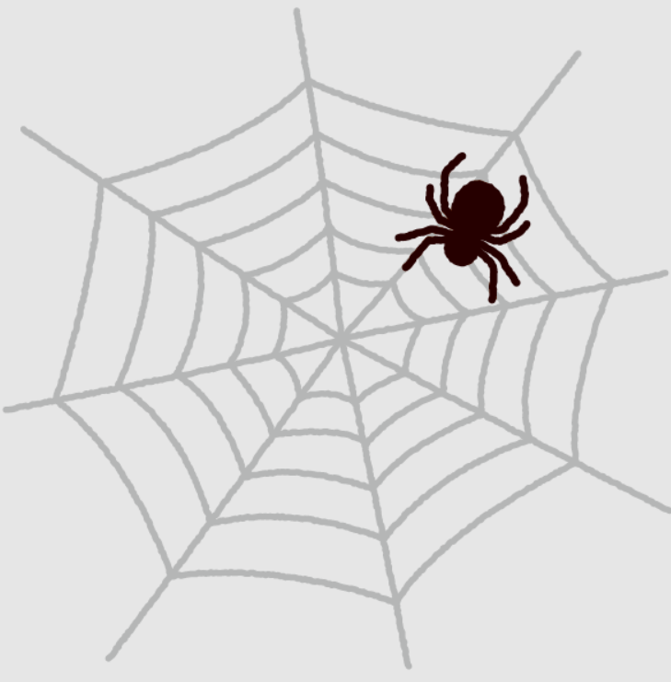
②インターネットについて
インターネットとは、たとえるなら・・・
クモのす

Slide 5

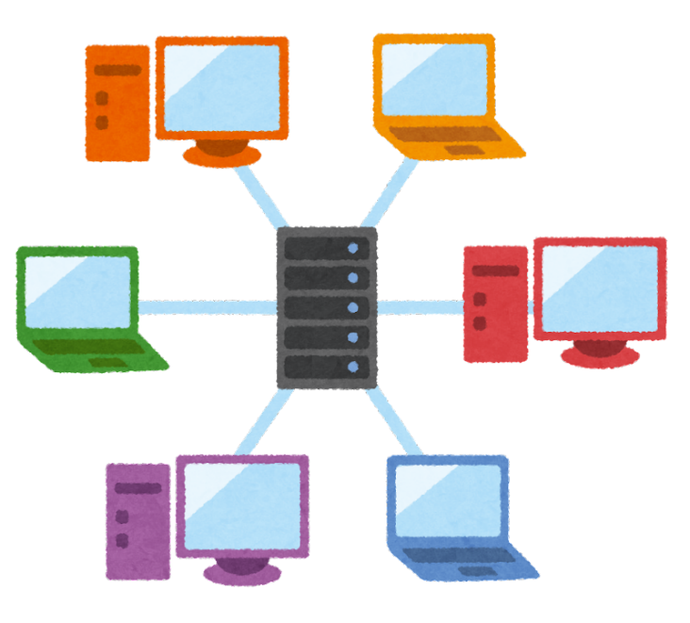
②インターネットについて
クモは、（ ）という きかい
サーバー

Slide 6















②インターネットについて
クモの糸をつかって、いろいろなことを、やりとりしている。

Slide 7

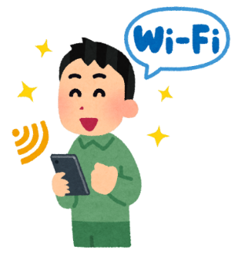
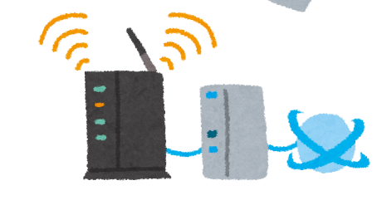
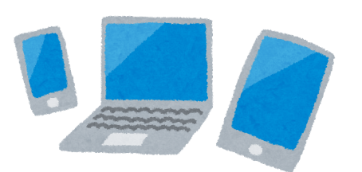






クモのいとは、光ファイバーやケーブル、でんぱ。
でんぱ・・・でんわ、がぞう、どうがなどを伝えるために出ている “なみ”のようなもの。でんぱは見えない。
Ｗｉ－Ｆｉ（ワイファイ）も、でんぱの１つ。

Slide 8
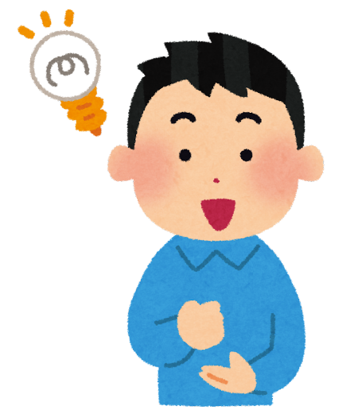
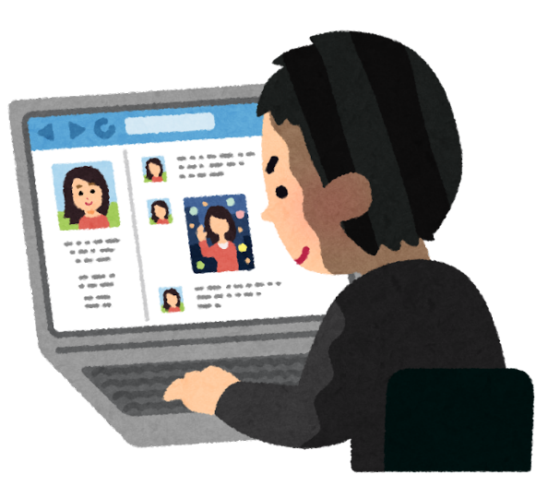
インターネットの「よいところ」や
「わるいところ」をかんがえてみよう！
たとえば・・・これは、どうかな？
「よいところ・べんりなところ」？「わるいところ・こわいところ？」
①しりたいことが わかる。
②まちがったことが書かれたり、
まちがったことを書いたりすることがある。

Slide 9
インターネットのこと
なかまわけ してみよう！
インターネットの
よい ところ
べんりな ところ🙆
インターネットの
わるい ところ
こわい ところ🙅
・①しりたいことが わかる ・ ・ | ・②まちがったことが書かれたり、 まちがったことを書いたりすることがある ・ ・

Slide 10
インターネットのこと
なかまわけ してみよう！
①カードをうごかして、なかまわけする。
②グループで友だちと答えをくらべて、話し合ってみよう。
③クラスみんなで、わけた答えをくらべよう。
④学しゅうのふりかえりをしよう。

Slide 11
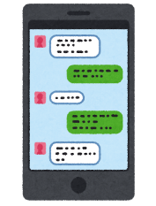

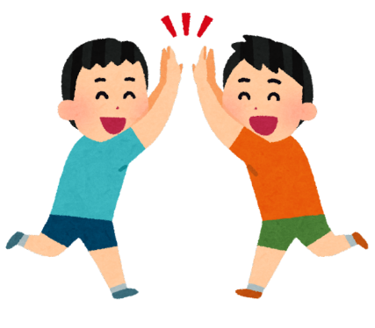
③いろんな人と、ともだちになれる
④わるい人やこわい人とつながる

Slide 12
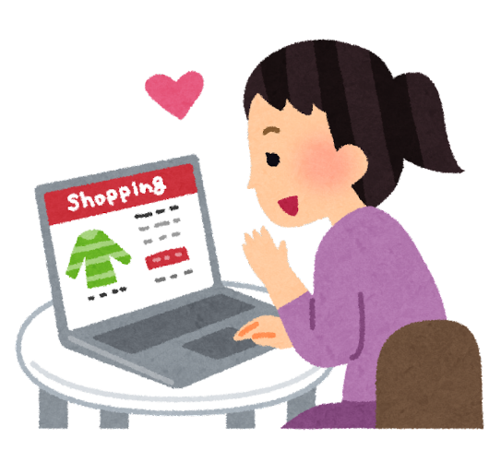
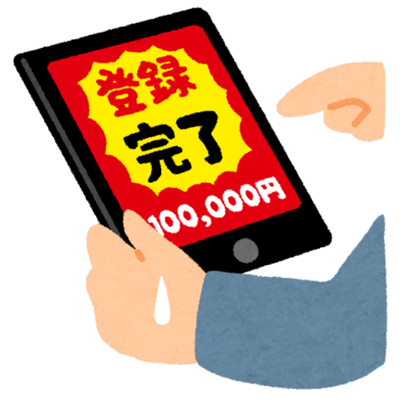
⑤家で買いものができる
⑥だまされてお金を取られることがある

Slide 13
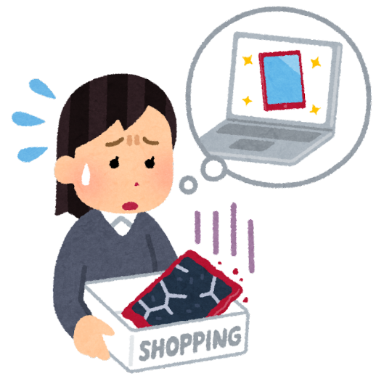
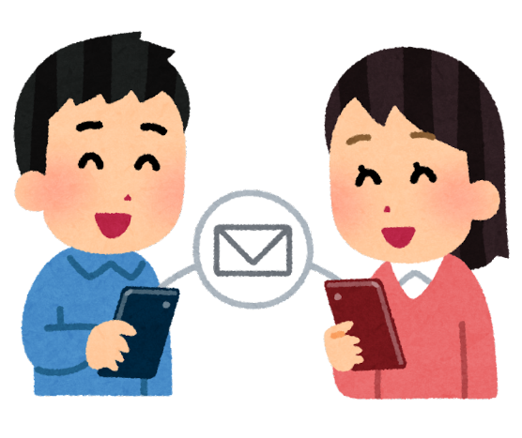
⑦品物（しなもの）がとどかなかったり、こわれていたりすることがある
⑧メールやメッセージですぐに相手につたえられる

Slide 14
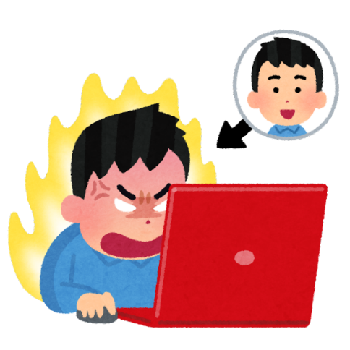
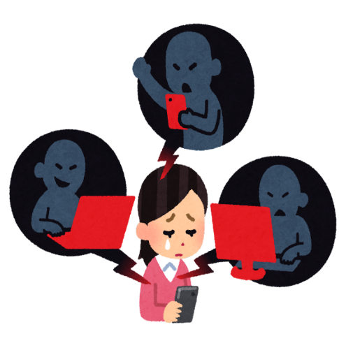
⑨言いたいことがつたわらず、けんかになる
⑩しらない人からわる口を言われたり書かれたりする

Slide 15
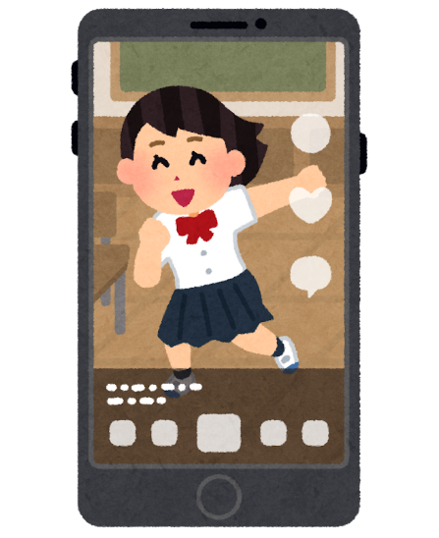

⑪しゃしんやどうがをおくることができる
⑫せかいじゅうの人がみることができる

Slide 16
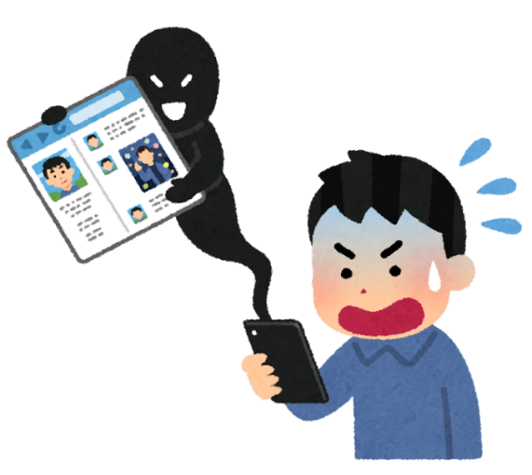
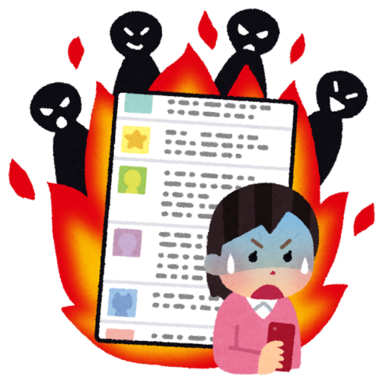
⑬せかいじゅうにおくられるので、しゃしんやどうがをけせない。
⑭自分のせいで友だちやかぞくがひどいめにあうことがある

Slide 17
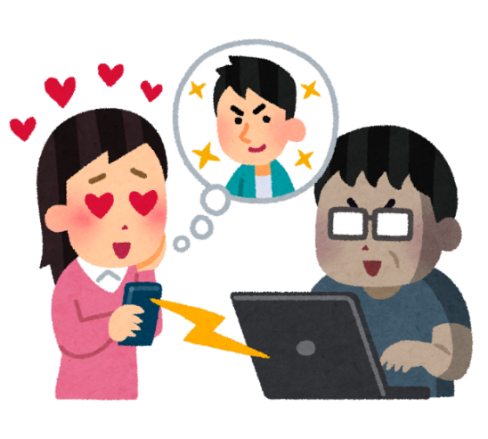
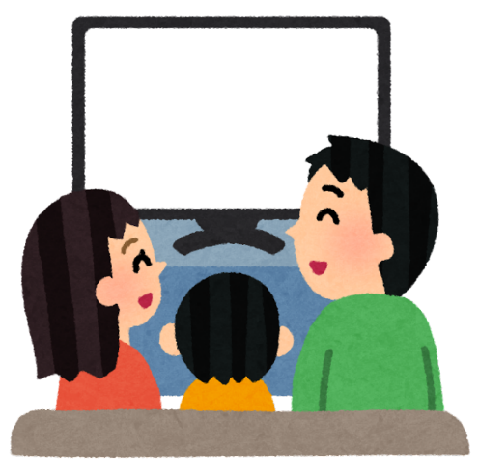
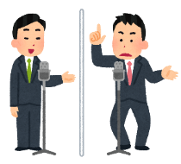
⑮自分のメッセージや写真をだれが見ているかわからない
⑯タダ（むりょう）でみることができる

Slide 18
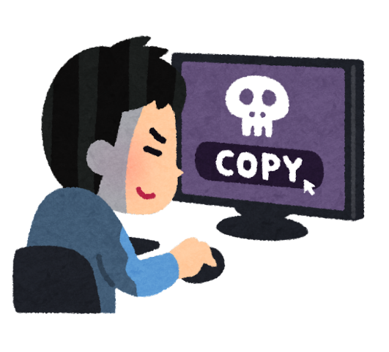
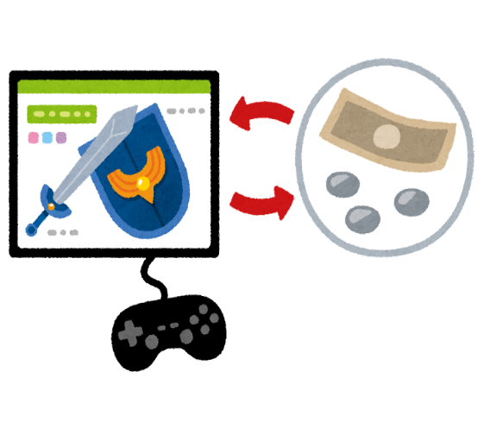
⑰自分が、はんざいをおかすことがある
⑱お金がかかることがある

Slide 19

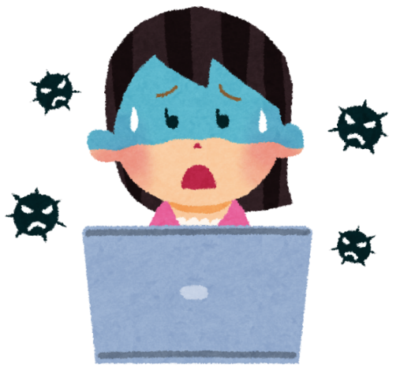
⑲だれでも使える
⑳パソコンがこわされることがある

Slide 20
○自分でかんがえた「よいところ」を
書いてみよう
○自分でかんがえた「わるいところ」を書いてみよう！

Slide 21
よい ところ
べんりな ところ🙆
わるい ところ
こわい ところ🙅
①しりたいことが わかる ③いろんな人と、ともだちになれる ⑤家で買いものができる ⑧メールやメッセージですぐに相手につたえられる | ②まちがったことが書かれたり、 まちがったことを書いたりすることがある ④わるい人やこわい人とつながる ⑥だまされてお金を取られることがある ⑦品物がとどかなかったり、こわれてとどいたりすることがある ⑨言いたいことがつたわらず、けんかになる ⑩しらない人からわる口を言われたり、書かれたりする。
でかこんだところ、なにかに気づいたかな？

Slide 22
よい ところ
べんりな ところ🙆
わるい ところ
こわい ところ🙅
⑪しゃしんやどうがをおくることができる ⑫せかいじゅうの人がみることができる ⑬タダ（むりょう）でみることができる ⑲だれでも使える | ⑬せかいじゅうにおくられるので、しゃしんやどうがをけせない。 ⑭自分のせいで友だちやかぞくがひどいめにあうことがある。 ⑮自分のメッセージや写真をだれが見ているかわからない。 ⑰自分がはんざいをおかすことがある ⑱お金がかかることがある ⑳パソコンがこわされることがある
よい ところ べんりな ところ🙆と
わるい ところこわい ところ🙅がセットになっている！

Slide 23



学習をふりかえろう
よくわかった！
まあまあわかった！
むずかしかった！

